Slide 1

Đầu tư CNTT nâng cao hiệu quả hoạt động của doanh nghiệp
Nhóm 9

Slide 2
NỘI DUNG CHÍNH
CÔNG NGHÊ THÔNG TIN TRUYỀN THÔNG
CÁC GIAI ĐOẠN PHÁT TRIỂN CỦA DOANH NGHIỆP VÀ CNTT-TT
MỘT SỐ VẤN ĐỀ QUẢN LÝ THÔNG TIN TRONG DOANH NGHIỆP

Slide 3
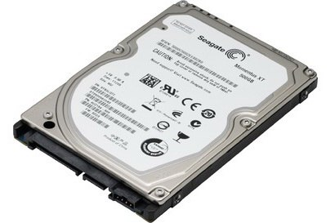

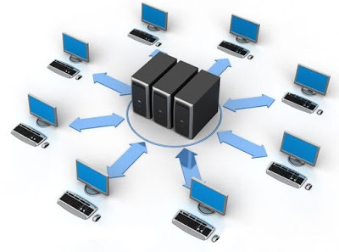

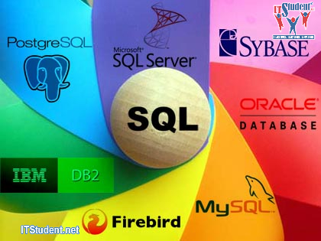
Công nghệ thông tin truyền thông
Phần 1

Slide 4




Công nghệ thông tin truyền thông

Slide 5

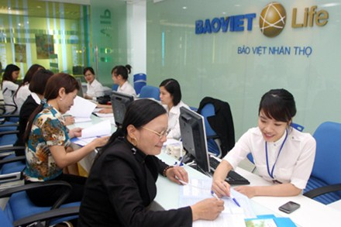
Chiến lược & các nguyên tắc cơ bản đầu tư CNTT

Slide 6
Chiến lược & các nguyên tắc cơ bản đầu tư CNTT
Các nguyên tắc cơ bản trong đầu tư CNTT
Phải phù hợp với mục đích đầu tư của doanh nghiệp
Phải đầu tư đem lại hiệu quả
Đầu tư cho con đủ để sử dụng và phát huy các đầu tư cho CNTT

Slide 7
Chiến lược & các nguyên tắc cơ bản đầu tư CNTT
Các giai đoạn đầu tư CNTT
Đầu tư cơ sở
Đầu tư nâng cao hiệu suất hoạt động của các bộ phận
Đầu tư nâng cao hiệu suất làm việc của toàn doanh nghiệp
Đầu tư để biến đổi doanh nghiệp và tạo lợi thế cạnh tranh

Slide 8



Chiến lược & các nguyên tắc cơ bản đầu tư CNTT
Những yêu cầu chính cần đạt được
Trang bị đủ để triển khai một ứng dụng thường xuyên của doanh nghiệp
Được đào tạo để sử dụng được các cơ sở hạ tầng trên một số hoạt động tác nghiệp hoặc quản lý của doanh nghiệp

Slide 9
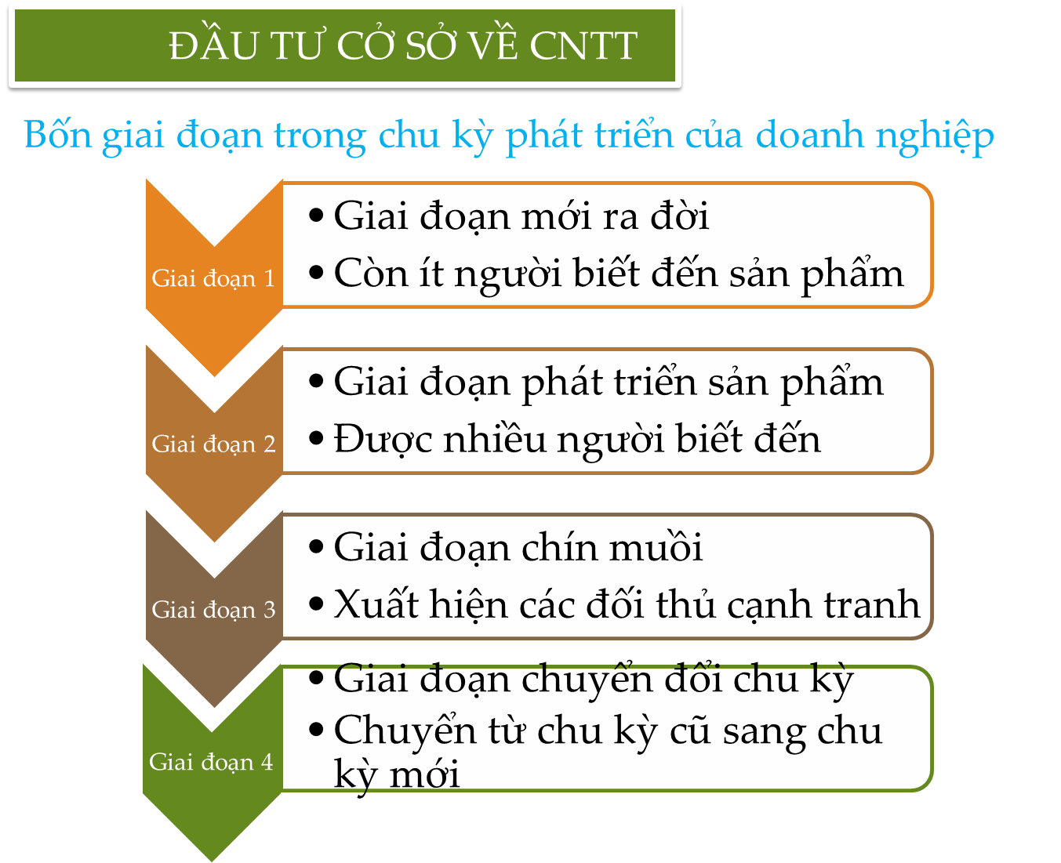
Phần 2

Slide 10
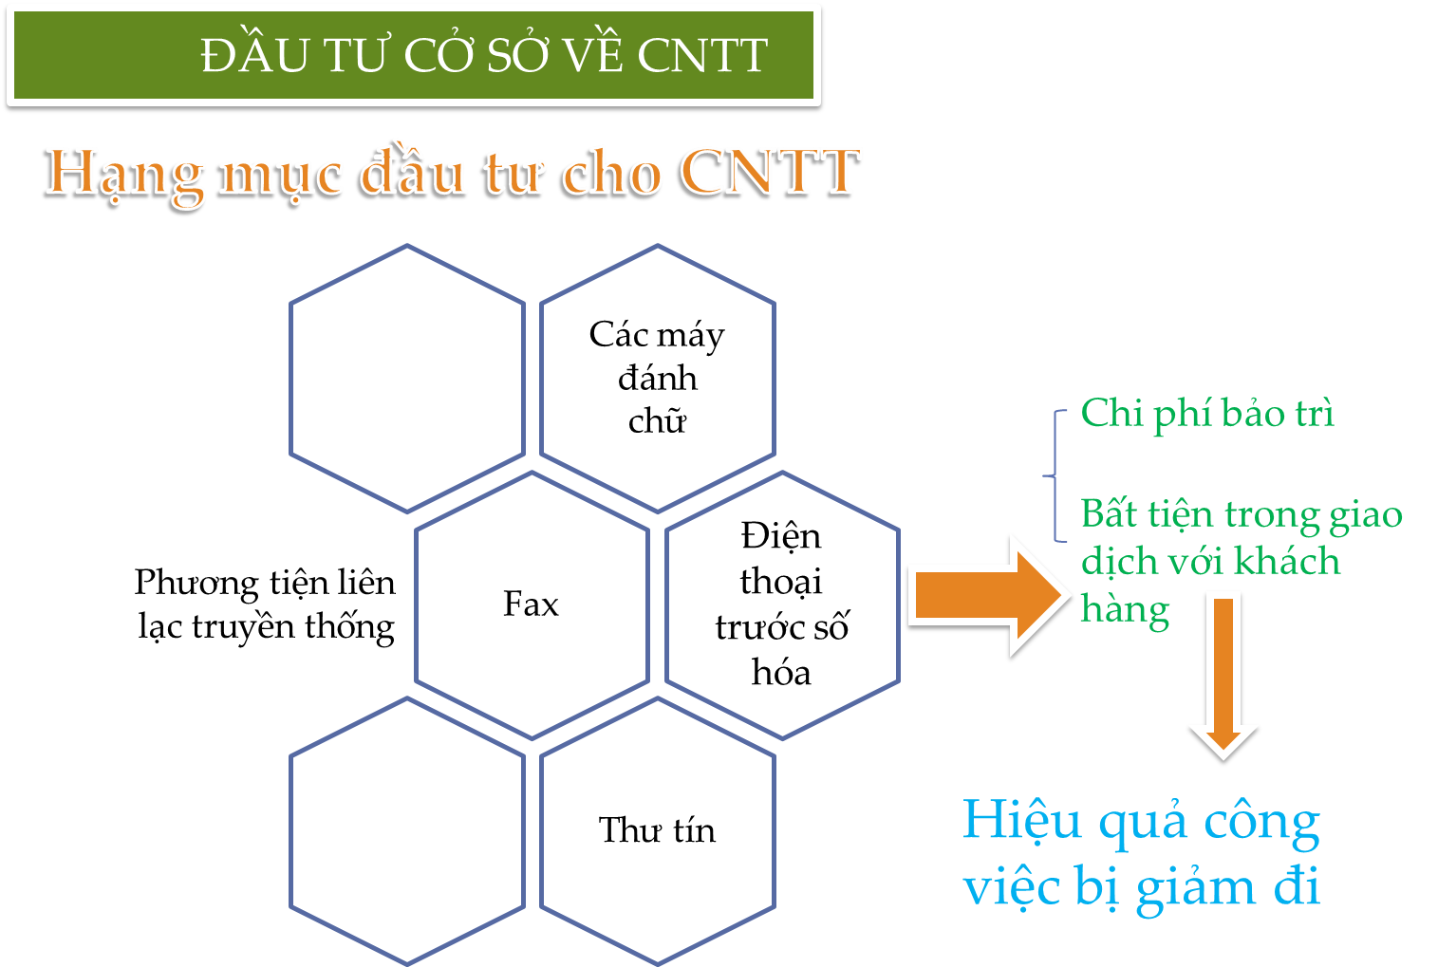

Slide 12
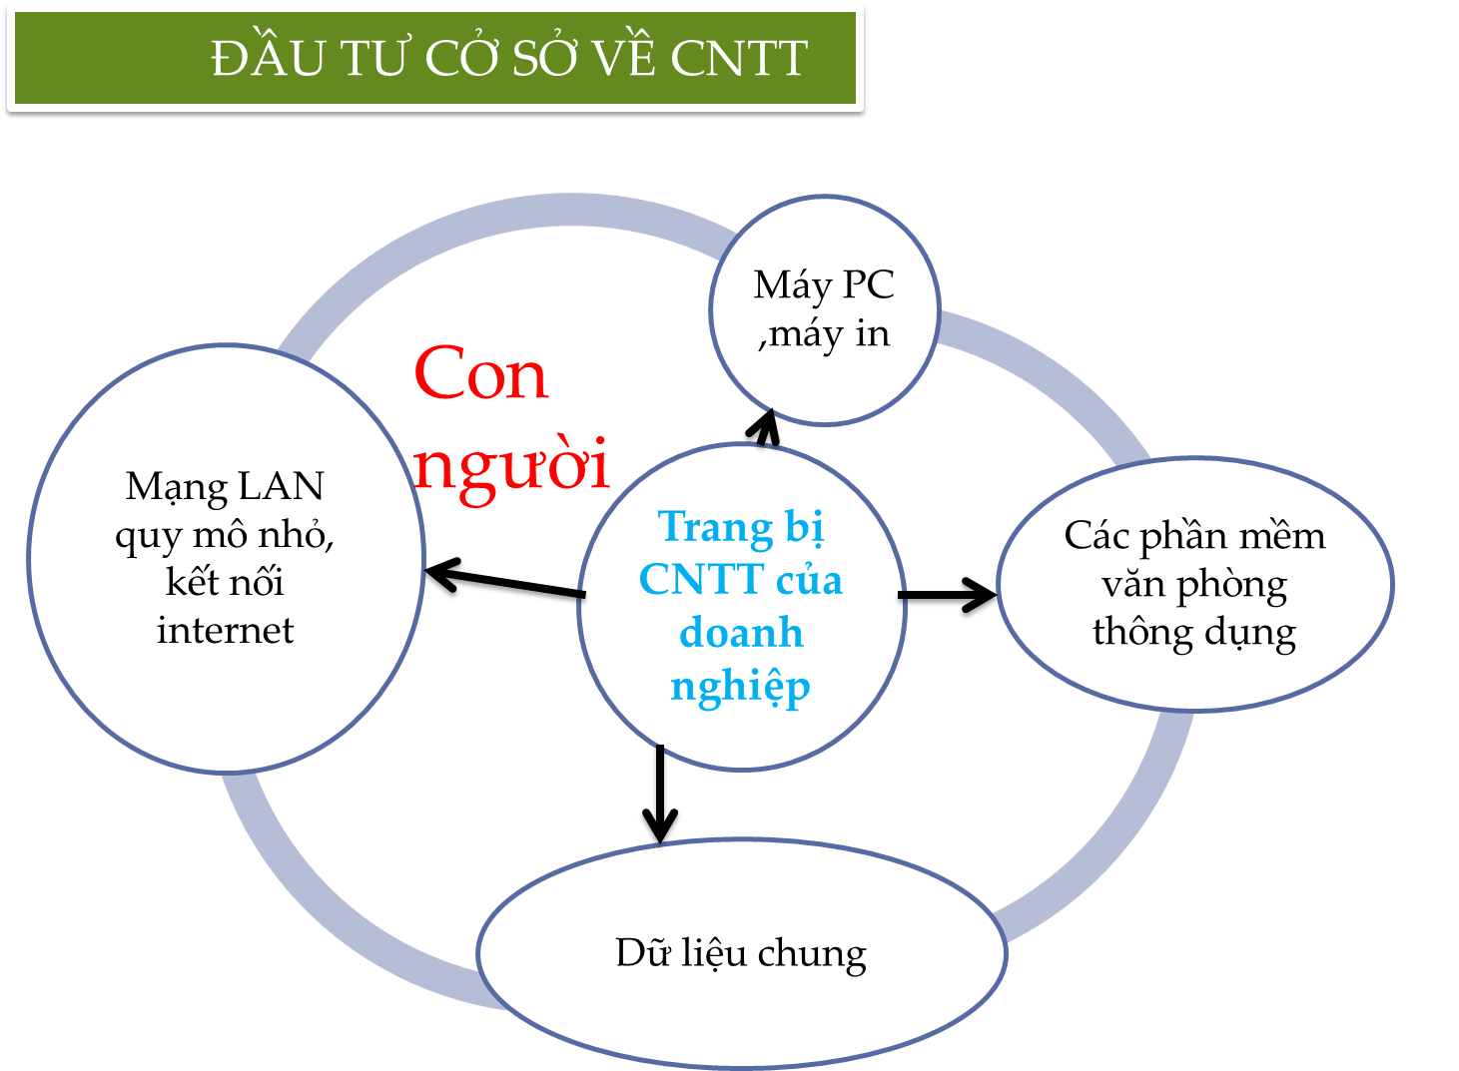

Slide 13
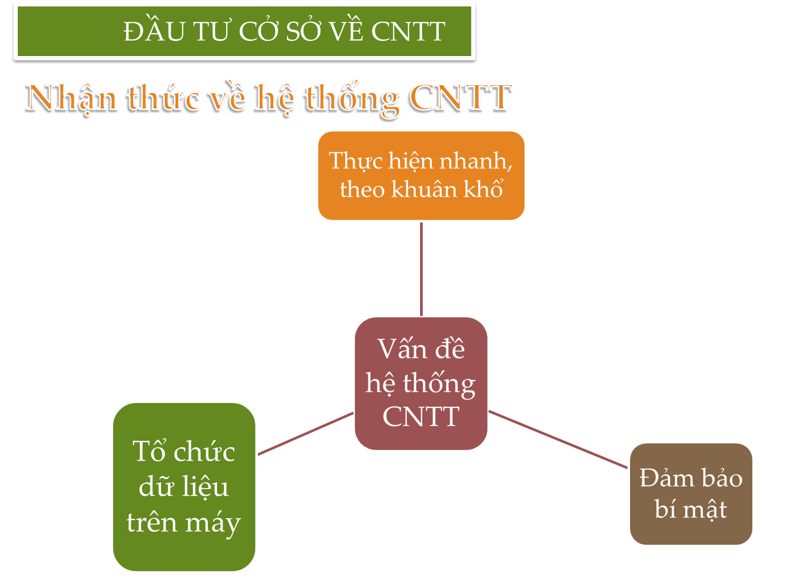

Slide 14
ĐẦU TƯ CƠ SỞ VỀ CNTT
Tiêu chí để doanh nghiệp đầu tư vào CNTT
Giá cả
Mua hệ thống
Chi phí sở hữu tổng cộng TCO
Nâng cấp phần mềm
Bảo trì
Đào tạo
Thiết lập mạng
Quản trị
Hỗ trợ

Slide 15
ĐẦU TƯ CNTT ĐỂ NÂNG CAO HIỆU QUẢ HOẠT ĐỘNG
Thời điểm đầu tư vào CNTT
Nội bộ doanh nghiệp
Các bức xúc trong quản lý doanh nghiệp
Sự bất cập cung cấp thông tin
Sự xuất hiện cảu các đổi thủ cạnh tranh

Slide 16
ĐẦU TƯ CNTT ĐỂ NÂNG CAO HIỆU QUẢ HOẠT ĐỘNG
Giải pháp trang bị HTTT
Ưu điểm
Giải pháp
Mua sẵn sản phẩm trên thị trường
Khả năng đáp ứng hạn chế, khó tùy biến
Tự xây dựng hệ thống riêng
Hệ thống chuyên nghiệp, phù hợp
Có sẵn một hệ thống sử dụng luôn
Tốn chi phí ban đầu
Mất thời gian thích ứng với hệ thống mới
Hạn chế

Slide 17
ĐẦU TƯ CNTT ĐỂ NÂNG CAO HIỆU QUẢ HOẠT ĐỘNG
Công nghệ quản trị, các ứng dụng CSDL
Các dữ liệu về giao dịch, tài chính kế toán ..vv
Được xử lý trong các tác vụ khác nhau theo cách thức và quy trình khác nhau
Số lượng dữ liệu nhiều và xuất hiện nhiều vấn để

Slide 18


CÁC HỆ THỐNG THÔNG TIN QUẢN LÝ TÍCH HỢP
Quản lý dự án
Quản lý giao nhận
Quản lý Tồn kho
Quản lý tài sản
Quản lý mua hàng
Quản lý tài liệu
Quản lý bán hàng
GIẢI PHÁP (tạm thời)
HỆ THỐNG CNTT CŨ CỦA DOANH NGHIỆP
Phần mềm kế toán
Quản lý tài sản
EAIS
Quản lý bán hàng
Quản lý tồn kho

Slide 19




CÁC HỆ THỐNG THÔNG TIN QUẢN LÝ TÍCH HỢP
HTTT Quản lý tích hợp

Slide 20
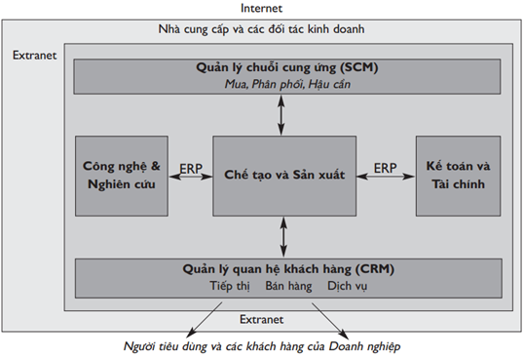
CÁC HỆ THỐNG THÔNG TIN QUẢN LÝ TÍCH HỢP
Chức năng của một số HTT quản lý tích hợp

Slide 21

Các thành phần
Kế toán tại chính
Lương
Tài sản cố định
Dự báo và lập kế hoạch
Sản xuất
Hậu cần
Công cụ lập báo cáo

Slide 22
TRIỂN KHAI
Nhà cung cấp
Nhà bán lẻ
Nhà tư vấn triển khai
KHÁCH HÀNG
Quá trình ERP đến với khách hàng

Slide 23
TRIỂN KHAI
KHÁCH HÀNG
NHÀ TRIỂN KHAI
Ban chỉ đạo
Chủ nhiệm dự án
Phụ trách chất lượng
Tư vấn chính
Người dùng hạt giống
Tư vấn hệ thống
Tư vấn kỹ thuật
Tư vấn quản lý

Slide 24
TRIỂN KHAI
Lập kế hoạch
Thiết kế
Chuyển đổi dữ liệu
Chạy thử
Bàn giao
Các giai đoạn triển khai
=> Các doanh nghiệp Việt Nam cần có chiến lược rành mạch khi triển khai ERP

Slide 25
HOẠT ĐỘNG
Web và E-mail
Phân tích
Khách hàng
Trung tâm điện thoại
CSDL Thông tin khách hàng
CSDL thông tin khách hàng
Chi nhánh
Đối tác
Marketing

Slide 26
CẤU TRÚC
Tiếp thị
Quản trị chiến dịch tiếp thị
E-Marketing
Bán hàng
Tự động hóa lực lượng bán hàng
Trung tâm trả lời khác hang
Dịch vụ khách hàng
Quản trị dịch vụ hỗ trợ
Quản trị hỗ trợ trực tiếp
Các công cụ khác
Quản trị dây truyền cung ứng và quan hệ với đại lý đôi tác
Đường dây nóng
=> CIO có vai trò quan trọng trong triển khai ERP

Slide 27
ĐẦU TƯ CNTT BIẾN ĐỔI DOANH NGHIỆP TẠO LỢI THẾ CẠNH TRANH
CNTT là công cụ đắc lực hỗ trợ các chiến lược kinh doanh
Giá thành
Tạo sự khác biệt
Sự sáng tạo
Sự tăng trưởng
Sự liên kết
=> Các chiến lược khác: “Giữ khách hang và nhà cung ứng”, “Giá cho sự chuyển hướng”, “Đẩy cao các rào cản”

Slide 28

- Tái kỹ nghệ quy trình kinh doanh
- Các doanh nghiệp dần tiến qua kinh doanh điện tử
- Kinh doanh điện tử và thương mại điện tử

Slide 29
Phần 3
Một số vấn đề về quản lý CNTT trong doanh nghiệp.
ỨNG DỤNG CNTT VÀ QUẢN TRỊ DỰ ÁN HTTT TRONG DOANH NGHIỆP

Slide 30
Nội Dung Tổng Quát
1
Tác động của CNTT với doanh nghiệp.
2
Hiệu năng của các HTTT được triển khai và nâng cao hiệu năng
3
Hoạch định HTTT, quản trị và triển khai dự án và thuyết phục người dùng sử dụng hệ thống mới

Slide 31
Sự ảnh hưởng của quy mô công ty với việc ứng dụng CNTT
1
QUY MÔ
2
KHÓ KHĂN
3
TỐN KÉM
Để đầu tư mang lại hiệu quả, nâng cao được HIỆU NĂNG thì cần phải đầu tư cả TRÍ TUỆ vào quản lý chúng, không phải tất cả DN đều làm dc điều đó.

Slide 32
Vấn đề bất lợi thường gặp
CNTT không được sử dụng một cách thực sự trong các công ty
CNTT không được sử dụng một cách hiệu quả
CNTT không được sử dụng một cách tinh tế trong nhiều trương hợp

Slide 33
Ứng dụng CNTT và các tác động thực tế tới doanh nghiệp
Quy trình quản trị các nguồn lực thông tin:
Lập kế hoạch
Xác định mục tiêu, nhiệm vụ của hoạt động.
Quản trị dự án dựa theo kế hoạch
triển khai TỪ TRÊN XUỐNG lần lượt giải quyết các mục tiêu chiến lược, chiến thuật, thực hiện
Hoạch định các kế hoạch thực hiện các mục tiêu và nhiệm vụ đó trên các cấp độ chiến lược, chiến thuật, và thực hiện.

Slide 34
Mục tiêu của quản lý dự án HTTT
Việc quản trị dự án HTTT là triển khai các hoạt động nhằm đảm bảo thành công của dự án đó. Cụ thể làm cho dự án:
Đạt được các mục đích đã đặt ra
Được thực hiện và hoàn thành trong thời gian đã định hoặc cho phép
Tổng chi phí không được vượt quá giá trị đã định

Slide 35
Bốn yếu tố quyết định thành công của dự án
KẾ HOẠCH TỐT
GIÁM SÁT TỐT
PHÒNG NGỬA RỦI RO TỐT
ĐÁNH GIÁ CHUẨN XÁC

Slide 36
Triển khai dự án ( 2 kiểu tiến trình )
1. Tiến trình thực hiện dự án có thể là một chuỗi các bước tiếp theo, bước nọ chuẩn bị cho bước kia, xong bước nọ mới thực hiện bước kia. Cứ thế tiến tới kết thúc dự án.
Đây là kiểu mô hình tuyến tính tuần tự.
2. Cho phép hoành thành mục tiêu qua từng vòng theo kiểu xoáy ốc. Như trên gồm các bước nhưng trong vòng sau có thể thực hiện lại bước đã qua với những chi tiết cập nhật

Slide 37
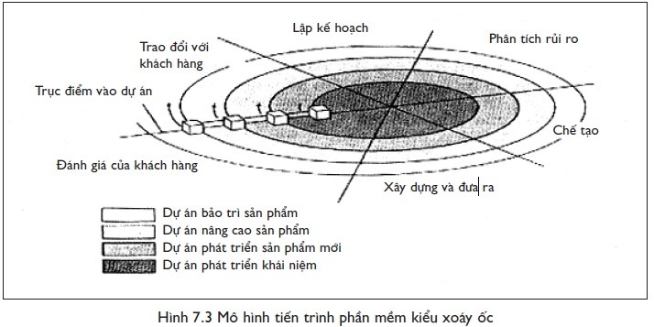
Triển khai dự án ( 2 kiểu tiến trình )

Slide 38
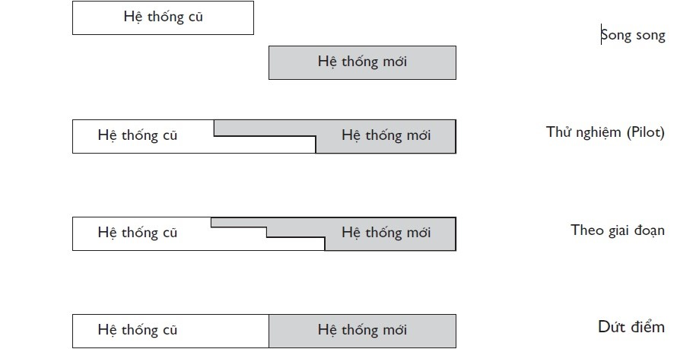
Quản trị sau triển khai HTTT
Để doanh nghiệp làm quen hệ thống mới, ta có sơ đồ chuyển đổi như sau:

Slide 39
Chìa khóa cho sự thành công của chuyển đổi
Cách thức chuyển đổi: tùy quy mô
Lịch trình triển khai: Chỉ ra việc triển khai sẽ được áp dụng như thế nào.
Kế hoạch nhiệm vụ chi tiết
Giai đoạn ổn định hóa và tiêu chuẩn chấp nhận chính thức của người sử dụng

Slide 40
Những công việc cần làm vì yêu cầu người dùng cuối
Tham gia vào xây dựng các tài liệu hệ thống
Tham gia vào đào tạo, chuyển đổi.
QUAN TRỌNG!!!!!!
+ Thứ nhất, đây là “bản đặc tả yêu cầu hệ thống” sẽ là cơ sở pháp lý để giải quyết các vấn đề tranh chấp giữa nhà cung cấp và doanh nghiệp nếu như xảy ra.
+ Thứ hai, các tài liêu cho người dùng hệ thống, đặc biệt là “HƯỚNG DẪN SỬ DỤNG” và “HƯỚNG DẪN CÀI ĐẶT HỆ THỐNG”

Slide 41
Tiêu cực của hệ thống mới đưa vào doanh nghiệp
Người dùng hay ngại áp dụng hoặc áp dụng một cách miễn cưỡng hệ thống mới. Có thể khắc phục bằng cách tính đến đầy đủ yếu tố con người trong phần đầu chương.
Có thể đụng chạm đến các vấn đề mang tính xã hội hoặc “đạo đức”. Đó là những người bị mất việc do hệ thống mới làm mất đi vị trí của họ trong hệ thống cũ.
Ảnh hưởng của hệ thống thông tin tới sức khỏe, sự riêng tư, tới vấn đề tự do cá nhân
Có sự xuất hiện của tội phạm máy tính thường đi kèm với việc phổ cập CNTT

Slide 42
IN THE END
CHỈ CÓ MỘT ĐIỀU CHẮC CHẮN RẰNG: CÔNG NGHỆ THÔNG TIN ĐƯA LẠI CHO DOANH NGHIỆP, CÁ NHÂN NHIỀU HƠN NHIỀU SO VỚI NHỮNG CÁI HỌ MẤT ĐI. VÀ CHÚNG TA CẦN THAY ĐỔI

Slide 43


